Slide 1
06. 트리 & 그래프

Slide 2
목차
트리(Tree)
트리의 개념
이진 트리
트리의 순회
이진 탐색 트리
그래프(Graph)

Slide 3
트리(Tree)

Slide 4
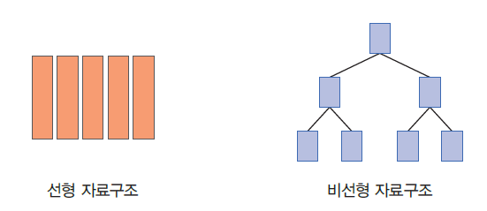
트리(Tree)
리스트, 스택, 큐 등은 선형 구조
트리: 계층적인 구조를 나타내는 자료구조

Slide 5
트리(Tree)
트리는 부모-자식 관계의 노드들로 이루어진다.
응용분야
계층적인 조직 표현
컴퓨터 디스크의 디렉토리 구조
인공지능에서의 결정트리 (decision tree)

Slide 6
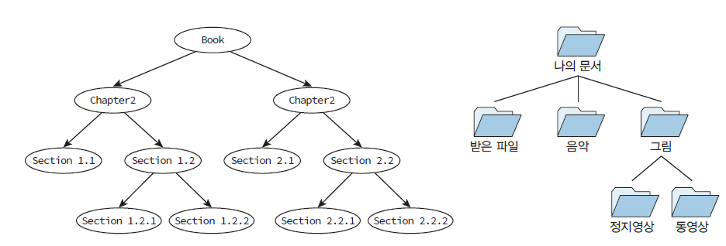
트리(Tree)

Slide 7
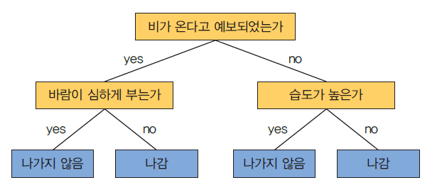
트리(Tree)
결정 트리(Decision Tree)
ex) 골프에 대한 결정트리

Slide 8
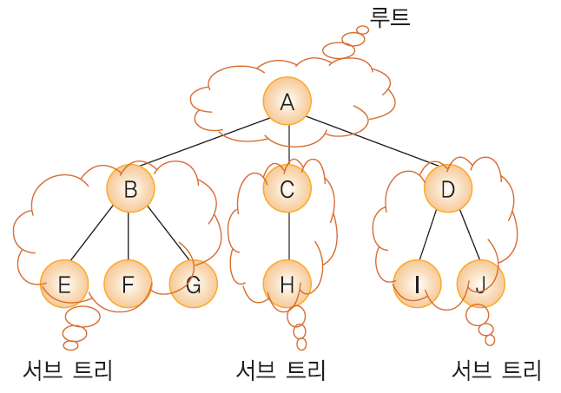
트리의 용어
노드(node): 트리의 구성요소
루트(root): 부모가 없는 노드(A)
서브트리(subtree): 하나의 노드와 그 노드들의 자손들로 이루어진 트리
단말노드(terminal node): 자식이 없는 노드(A,B,C,D)
비단말노드: 적어도 하나의 자식을 갖는 노드(E,F,G,H,I,J)

Slide 9
트리의 종류
이진 트리
트리
일반 트리

Slide 10
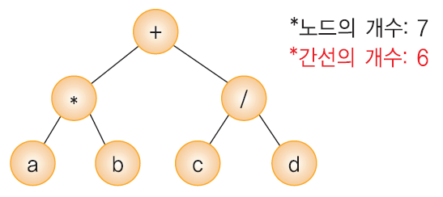
이진 트리 (binary tree)
이진 트리(binary tree) : 모든 노드가 2개의 서브 트리를 가지고 있는 트리
서브트리는 공집합일수 있다
노드의 개수가 n개이면 간선의 개수는 n-1

Slide 11
이진 트리 (binary tree)
이진 트리(binary tree) : 모든 노드가 2개의 서브 트리를 가지고 있는 트리
서브트리는 공집합일수 있다
노드의 개수가 n개이면 간선의 개수는 n-1

Slide 12
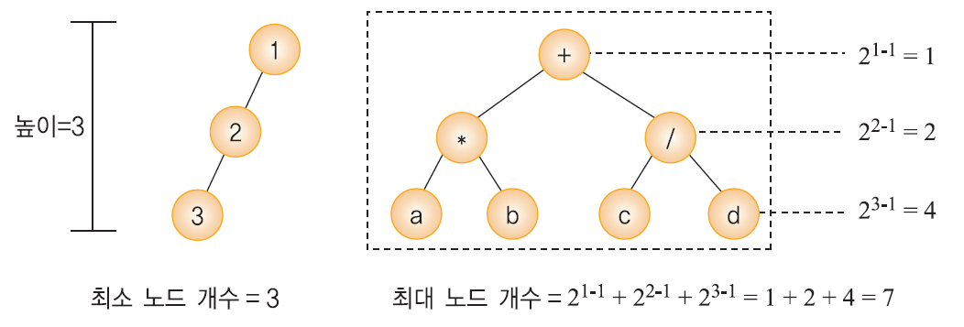
이진 트리의 성질
높이가 h인 이진 트리의 경우, 최소 h개의 노드를 가지며 최대 2h-1개의 노드를 가진다

Slide 13
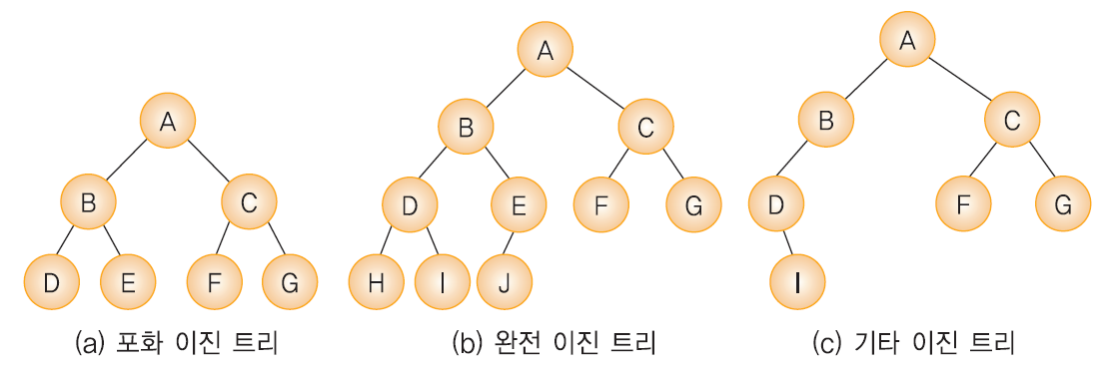
이진 트리의 분류
포화 이진 트리(full binary tree)
완전 이진 트리(complete binary tree)
기타 이진 트리

Slide 14
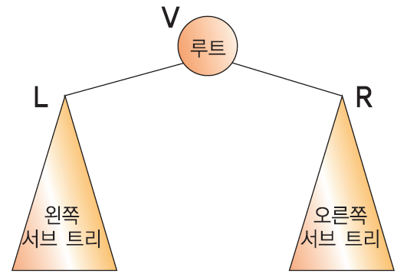
이진 트리의 순회
순회(traversal): 트리의 노드들을 체계적으로 방문하는 것

Slide 15
이진 트리의 순회방법
전위순회(preorder traversal) : VLR
자손노드보다 루트노드를 먼저 방문
중위순회(inorder traversal) : LVR
왼쪽 자손, 루트, 오른쪽 자손 순으로 방문
후위순회(postorder traversal : LRV
루트노드보다 자손을 먼저 방문

Slide 16
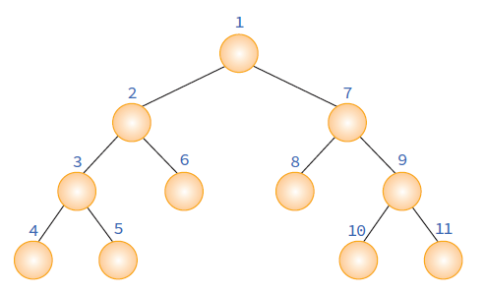
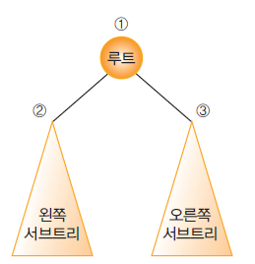
전위 순회
1. 루트 노드를 방문한다
2. 왼쪽 서브트리를 방문한다
3. 오른쪽 서브트리를 방문한다

Slide 17
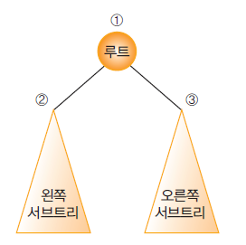
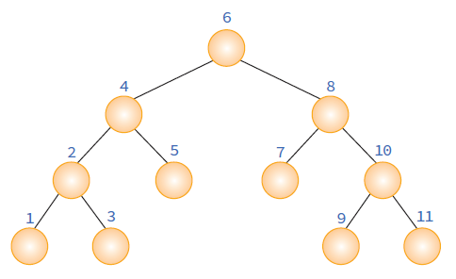
중위 순회
1. 왼쪽 서브트리를 방문한다
2. 루트 노드를 방문한다
3. 오른쪽 서브트리를 방문한다

Slide 18
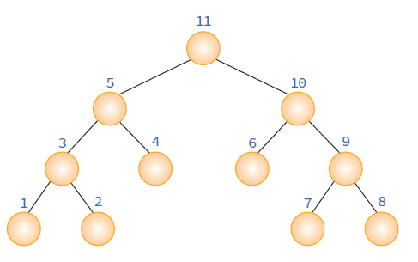
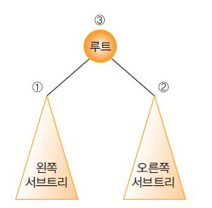
후위 순회
1. 왼쪽 서브트리를 방문한다
2. 오른쪽 서브트리를 방문한다
3. 루트 노드를 방문한다

Slide 19
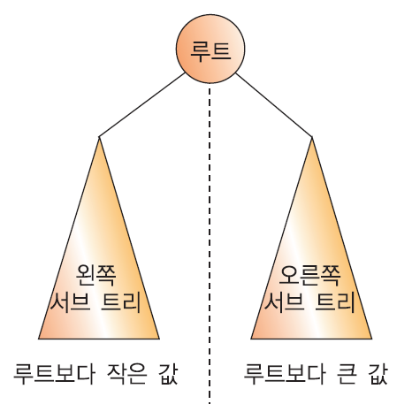
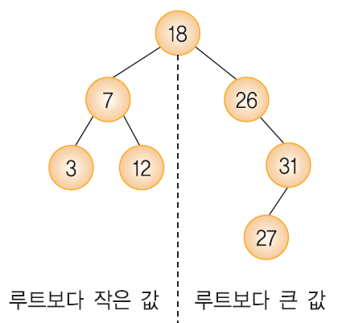
이진 탐색 트리
탐색작업을 효율적으로 하기 위한 자료구조
key(왼쪽서브트리)≤key(루트노드)≤key(오른쪽서브트리)
이진탐색를 중위순회하면 오름차순으로 정렬된 값을 얻을 수 있다.

Slide 20
그래프(Graph)

Slide 21
그래프(Graph)

Slide 22
그래프(Graph)

Slide 23
그래프(Graph)

Slide 25
Thank You

